Slide 1
Meet the Buyer
Stavební zakázky
19.11.2024

Slide 2





Stavební zakázky v číslech
56
2,3 mld. Kč
45
8,3 a 3,8
dokončených zadávacích řízení
finanční hodnota VŘ
dodavatelů
doba realizace
od zveřejnění

Slide 3
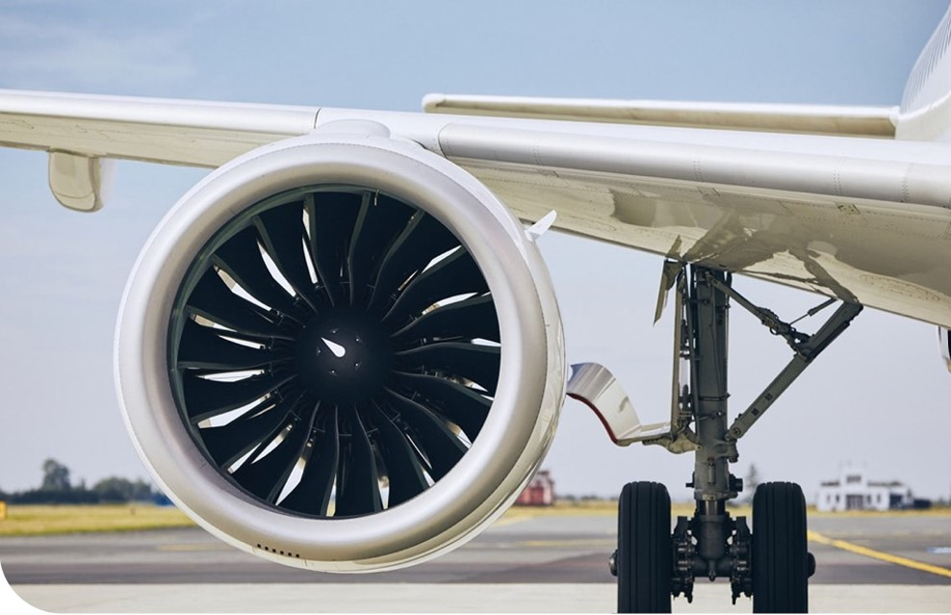

Na čem jsme zapracovali
Adopce projektového řízení na Letišti Praha
Tomáš Sova
Výkonný ředitel CNL a PMO

Slide 4
Na čem jsme zapracovali
  zjednodušení zadávacích dokumentací (zjednodušení podlimitní zadávací dokumentace, nevyžadujeme základní a profesní kvalifikaci, zjednodušená ČP)
  zjednodušení interních procesů, abychom zrychlili celý nákupní proces (ubrali jsme počet připomínkujících a schvalovatelů a zvýšili jsme schvalovací limity)
  zavedli jsme zjednodušené podlimitní řízení u zakázek do 3 mil. Kč
  větší využívání rámcových smluv (TDI, projektové práce)
  připravujeme novou sekci webových stránek pro obchodní partnery od 1Q 2025

Slide 5
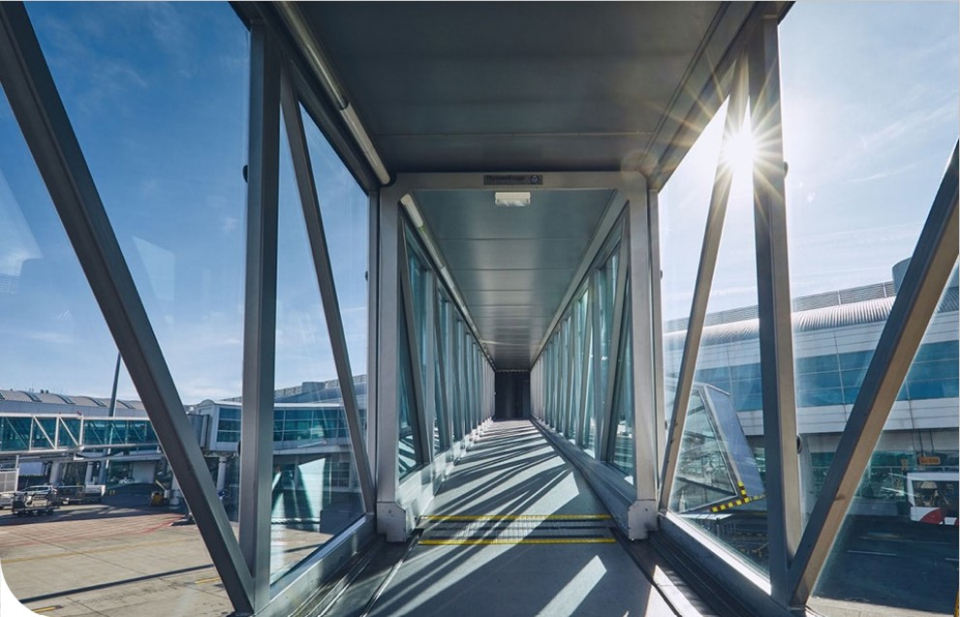
Co připravujeme
Adopce projektového řízení na Letišti Praha
www.prg.aero
Tomáš Sova
Výkonný ředitel CNL a PMO

Slide 6
Co připravujeme
  zavedení systému kvalifikace
  zavedení hodnocení dodavatelů

Slide 7


Systém kvalifikace
  Jedná se o společný projekt tří sektorových zadavatelů na platformě veřejného profilu zadavatele Tender Arena
  V česku již SKD úspěšně využívá např. ČEPS, Správa železnic, v Evropě například Deutche Bahn (veškeré zakázky v SKD)

Slide 8
Systém kvalifikace
  elektronická databáze předem kvalifikovaných dodavatelů, která je členěna do jednotlivých stupňů a kategorií podle předmětu zakázky
  při zadávání zakázek v SKD dodavatelé neprokazují kvalifikaci – zrychlení řízení, odpadá kontrola kvalifikace a fáze dožádání chybějících kvalifikačních dokumentů
  dodavatel podává pouze cenovou a technickou nabídku
  lze nastavit různé úrovně kvalifikace pro různé typy zakázek

Slide 9
Systém kvalifikace / zadávací řízení realizace

Slide 10
Systém kvalifikace / zadávací řízení projekty

Slide 11
Systém kvalifikace / členění
Systém je rozdělen na:
OBLAST
KATEGORIE
ÚROVEŇ
Dopravní stavby letecké
Dopravní stavby neletecké
Výstavba Kolektory
Rekonstrukce
Opravy střech
Apod.
Stavby – realizace
Stavby – projektové práce
Se statutem, bez statutu
Dle finančních limitů
V rámci projektu bylo definováno celkem 21 kategorií.
Ke každé úrovni jsou vydefinované požadavky, které jsou nutné ke kvalifikaci.

Slide 12
Hodnocení dodavatelů
  máme již hotové technické řešení pro hodnocení zrealizovaných smluv
  spolupráci v rámci konkrétní akce budeme vždy hodnotit z různých aspektů (projektový manažer, interní zákazník, nákup, specialisté)
  celkové hodnocení dodavatele získáme z hodnocení jednotlivých konkrétních realizací (vždy na základě uzavřené smlouvy)
  dodavatele s hodnocením vždy seznámíme a umožníme mu se k hodnocení vyjádřit
  nyní vedeme interní diskusi, jaký dopad a význam pro budoucí spolupráci bude výsledek hodnocení jednotlivých dodavatelů mít, jak výsledky hodnocení uplatnit v praxi
  celý návrh procesu chceme konzultovat s vybranými dodavateli a případně jej upravit, tak aby byl systém nastaven maximálně transparentně a funkčně (kulatý stůl s dodavateli)

Slide 13
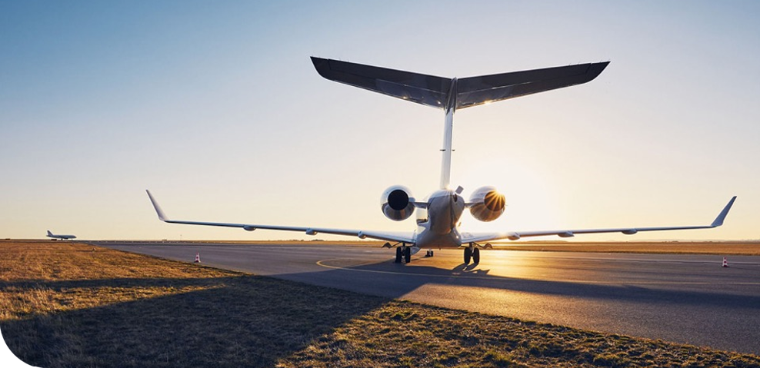
Co nás čeká v roce 2025
Letiště Praha v číslech
Adopce projektového řízení na Letišti Praha
Tomáš Sova
Výkonný ředitel CNL a PMO

Slide 14
Přehled zakázek pro rok 2025
Jedná se o indikativní přehled akcí plánovaných do r. 2025.
Může dojít ke změně názvu akce, sloučení s jinou akcí popř. rozdělení.
U vybraných akcí budou probíhat PTK, písemnou formou i formou společné prezentace.
  VŘ na zpracování PD v různých stupních 23 akcí (z toho 1 rámcová smlouva)
  VŘ na realizaci - stavba, dodávka a montáž 75 akcí (z toho 2 DNS a 1 rámcová smlouva)
  VŘ na realizaci metodou Design & Build 4 akce

Slide 15
Provozní výluka RWY 06/24
Uzávěra v 2025
Realizace Rapid Exit TWY J a rekonstrukce TWY C– VŘ probíhá 1.4.2025
Posílení stoky S_L VŘ probíhá 1.4.2025
Oprava kabelového kanálu K10 (zveřejnění 11/24) 1.4.2025
Napojení TS 22 na AMS (zveřejnění 11/24) 1.4.2025
Spotter´s point (zveřejnění 1/25) 1.12.2025 - 30.5.2026
V případě, že se nepodaří dokončit VŘ, bude nutné akce přesunout.
Uzávěra v 2026
Výstavba kabelovodu podél RWY 06/24* 1.4.2026
Oprava a rozšíření TWY D na výjezdu RWY 06/24 1.4.2026
Doplnění přibližovacího systému RWY 06/24 1.4.2026
*Přesun z r. 2025 (zakázka byla 15.11.2024 zrušena)
Důvodem pro zrušení zadávacího řízení byla omezená projekční kapacita na straně některých externích dodavatelů zadavatele, která vedla k tomu, že dokumentace pro povolení a provedení dotčené stavby nebude dokončena tak, aby mohla být realizace stavby provedena v předpokládaném termínu, tj. v době provozní výluky RWY 06/24 plánované na rok 2025.

Slide 16
Projektová dokumentace 3 - 10 mil Kč bez DPH
  Modernizace perimetru
  Rekonstrukce TWY Q + nová stání
  Oprava Produktovodu LPH 2
  Rekonstrukce elektroin. Zdrav.střediska
  Nový kabelovod LPH1-TS12+ Emobilita AIRSIDE (C5)
  Rekonfigurace ZKP na TS 12
  Hala pro speciální techniku UPL
  Emobilita AIRSIDE (plocha u T3)
  Závory včetně parkovacího systému JIH
  Rekonstrukce manipul. plochy hangár E
  Oprava komunikace kolem prstu C
  Rekonstrukce manipul. plochy hangár F
  Produktovod mezi stáčištěm Kněževes a CS
  SVP Rekonstrukce kotelny
  HA Rekonstrukce kotelny
  BD1 Rekonstrukce kotelny
  PVS Rekonstrukce kotelny
+ více jak 50 akcí do 3 mil Kč bez DPH ve zjednodušeném režimu

Slide 17
Projektová dokumentace > 10 mil Kč bez DPH
  TI Sever – Kolektory > 10 mil < 25 mil
  Parkovací dům Habeš > 10 mil < 25 mil
  Propojení ŽS - T1 > 10 mil < 25 mil
  Parking Village Aviatická > 10 mil < 25 mil
  Pobočná hasičská stanice západ a výcvikový prostor (pěnový polygon) > 65 mil.
  Rámcová smlouva na projektanty (8 let) 7 částí > 800 mil.

Slide 18
Realizace 3 - 10 mil Kč bez DPH
  Oprava kabelového kanálu K10
  Strojní vybavení DN ČOV Jih
  Tréninkový polygon pro hlídkovou službu
  Instalace FVE výrobny elektřiny DA
  Rekonstrukce sociálek ÚPL v HA
  Zkapacitnění kabelového kanálu K11
  TS 22 napojení na řídící systém AMS
  Modernizace přístřešku Autoprovoz
  Zastřešení záložního stáčecího místa CS
  BD2 Výměna chladicí jednotky
  Rozšíření kontrolního pracoviště na SV 4
  Doplnění revizních šachet
  Projekt a realizace revitalizace výr.pr.
  Garáž na ČOV jih
  T2 S0118 Výměna varných uz. na horkovodu
  Úprava stanoviště BEK - NZ T1
  Rekonstrukce Zubního střediska
  Lakovací stěna SVP
  HB Doplnění zimní regulace jed. AERMEC
  Rekonstrukce služebního vchodu CS LPH
  Úschovna nabíjárna elektrokol
  Oprava střechy Obytný dům č.43
  Rekonfigurace přenosu dat AMS.E
  Rekonstrukce poslední části vlečky

Slide 19
Realizace 10 - 25 mil Kč bez DPH
  Modernizace perimetru - Etapa 8
  Zamezení průsaku srážkových vod
  Rekonstrukce vozovky ul. Jana Kašpara
  TS Jih - výměna technologie VN 22 kV
  T1 Výměna VZT jednotek
  Oprava žulového koryta kanalizace jih
  Nádrže na odmrazovací kapalinu (sever)
  Oprava žulového koryta kanalizace sever
  Rozšíření odletové čekárny D3
  Rekonstrukce komunikace před depem AC
  Oprava TWY J v zálivu mezi stáním 14-21
  Oprava Střechy Vodojem Jih
  T1, T2 Doplnění kalorimetrů na R.S. RTCH
  Dezinfekce RTG přepravek
  Přípojka VN 22kV pro areál Jih
  Rozvod ZTI BD1
  Výměna vjezdových vrat do třídíren T1,T2
  Výměna plošného osvětlení OP
  Rekonstrukce rozvoden v Terminálu 1
  Rekonstrukce veřejného osvětlení
  Výstavba skladů a kanceláře v PC Comfort
  Spojovací komunikace podél T1 a SO
  Výtahy 6 ks Terminál 2

Slide 20
Realizace 25 – 100 mil Kč bez DPH
Realizace 25 - 50 mil Kč
Realizace 50 - 100 mil Kč
  T1 technologické úpravy před pasovkou
  Spotter's point Kněževes
  HB Rekonstrukce kotelny
  Rekonstrukce DC Hlavní správa
  Náhrady nouzového osvětlení T1, T2
  T2 Výměna přesného chlazení v IDF
  HF vest. 1,2 výměna VZT, chlazení a VRV
  Rekonstr. ploch u odmraz. nádrží Sever
  Doplnění přibližovacího systému RWY 06
  Úprava zásobovacího tunelu pod T1
  Instalace PCA na NM D1 až D6
  Rekonstrukce karuselu 14
  Společné dispečinkové pracoviště APOC
  Rekonstrukce a zkapacitnění chemické ČOV
  Zkapacitnění otevřeného koryta ČOV sever
  DNS Instalace FVE výroben na LKPR
  Oprava TWY D na výjezdu RWY 06/24

Slide 21
Realizace více jak 100 mil Kč bez DPH
Realizace 100 - 250 mil Kč
Realizace > 300 mil Kč
  Rozšíření kapacit EPL T2 - terasa
  Klientská zóna P6/P7 (Design & Build)
  Propojka ČOV Sever – Jih
  Úložiště ULDs (Design & Build)
  Modernizace perimetru - Etapa 5
  Modernizace perimetru - Etapy 14, 15, 18
  DNS realizace oplocení perimetru (8 let) – je před zavedením
  RS na výměnu výtahů (PD + realizace) 40 ks, 5 let
  Nový kabelovod RWY 06/24 >300 mil.
  (opakování zrušené soutěže z r. 2024)
  Rekonfigurace stání v sektorech C1, C2 >800 mil.
  Parkovací dům APC (Design & Build) >1 000 mil.
  Parkovací dům B (Design & Build) >1 500 mil.
  APN D2, D3 >7 000 mil.

Slide 22
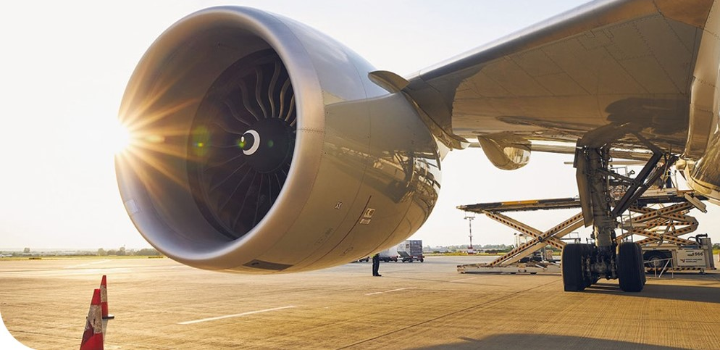

Těšíme se na spolupráci
Tomáš Sova

